Slide 1
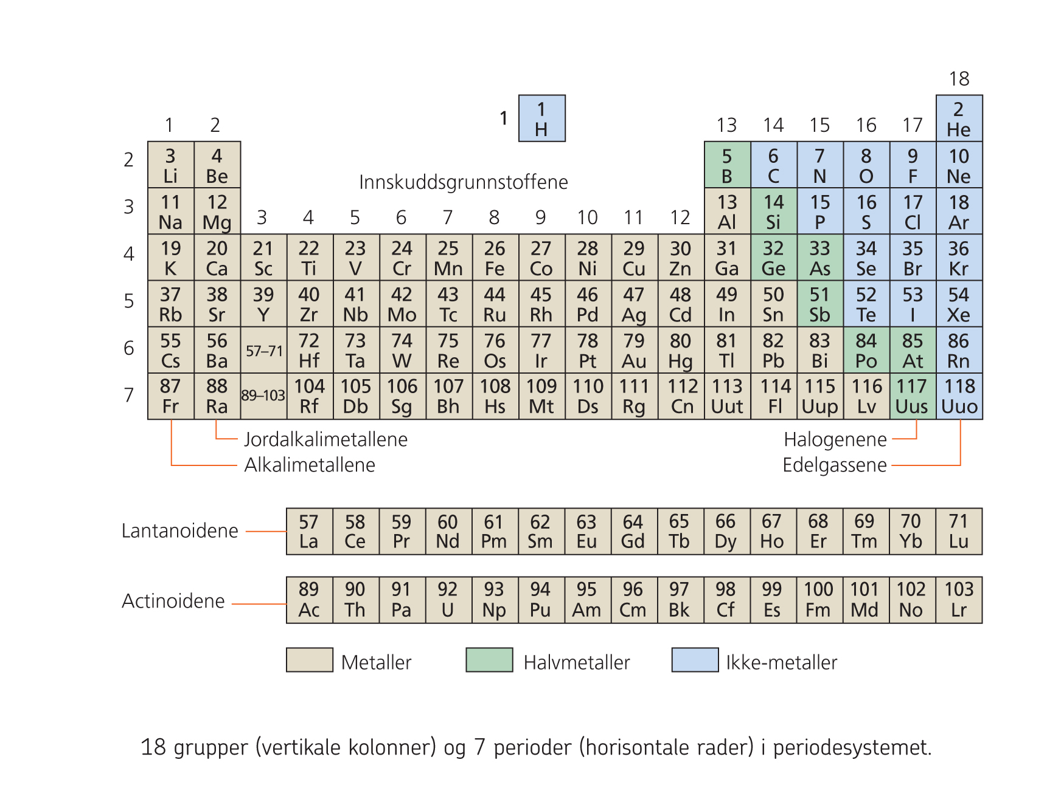

Bilde inn
Periodesystemet og
atombegrepet

Slide 2
Periodesystemet
System der stoffer som ligner hverandre i oppbygning og egenskaper kommer igjen med bestemte mellomrom. Vi sier at de opptrer periodisk
Utfra den plassen et grunnstoff har i periodesystemet, kan vi si mye om egenskapene
I 2012 har vi 118 forskjellige grunnstoffer, de er oppført etter stigende atomnummer
Når vi går fra ett grunnstoff i periodesystemet
til det neste, øker atomnummeret med 1.
Eks: natrium og magnesium står ved siden av hverandre, natrium er stoff nr. 11, magnesium
er stoff nr. 12

Slide 3

Periodesystemet
Grunnstoffene er fordelt på 18 loddrette grupper og 7 vannrette perioder
En gruppe omfatter stoffer som reagerer temmelig likt og har mange felles egenskaper
Metaller står til venstre,
ikke-metaller til høyre

Slide 4
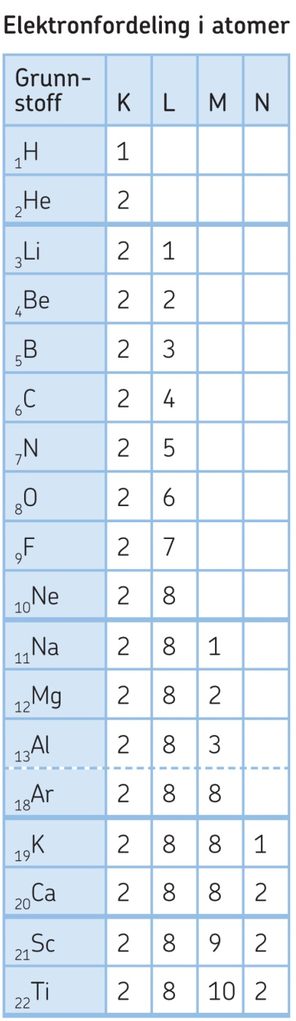
Periodesystemet
Ytterelektronene bestemmer egenskaper og reaksjoner hos et grunnstoff
Det er disse elektronene som kan avgis, tas
opp eller deles mellom atomene
Alle grunnstoffer som står i samme gruppe har
like mange ytterelektroner
Nummeret på hovedgruppen et stoff står i,
forteller hvor mange ytterelektroner det er i
atomene
Nummeret på perioden forteller hvor mange elektronskall et atom har elektronene fordelt i

Slide 5
Fordeling i elektronskall
Går vi fra ett grunnstoff i periodesystemet til
det neste med høyere atomnummer, øker
antallet elektroner med 1
Elektronskallene fylles opp innenfra
For de 20 første grunnstoffene gjelder at i
K-skallet er det plass til 2 elektroner, i L og M
er det plass til 8 og påfylling av ett elektron fra
ett atom til det neste i perioden skjer i det
ytterste skallet
For grunnstoffer med høyere atomnummer
enn 20 varierer det hvilket skall påfylling av
elektroner skjer i

Slide 6

Fordeling i elektronskall
Påfylling av elektroner skjer i ytterste skall for stoffer i hovedgruppene (gruppe 1-2 og 13-18)
Påfylling skjer i nest ytterste skall for innskuddsstoffene og i tredje ytterste skall for lantanoidene og actinoidene

Slide 7
Stabil elektronfordeling
En elektronfordeling med åtte elektroner i det ytterste skallet gjør et atom til en stabil forbindelse, dette kaller vi oktettregelen
Edelgasser har åtte ytterelektroner, og er svært stabile og lite reaktive stoffer
Oktettregelen: åtte elektroner i det ytterste skallet er en stabil elektronfordeling. Et atom kan oppnå åtte elektroner ved å gi fra seg eller ta opp elektroner, eller ved å ha felles elektroner med ett eller flere andre atomer

Slide 8
Stabil elektronfordeling
Det maksimale antallet elektroner som kan være i et skall får vi fra formelen 2n², der n er nummeret på elektronskallet
Eks: M-skallet er skall nr. 3, maksimalt antall elektroner er 2 ∙ 3² = 18. Innenfor ett og samme skall fordeler elektronene seg i ulike energinivåer vi kaller orbitaler
Uansett hvor mange elektroner det er i et skall, kan det aldri være mer enn åtte elektroner i det ytterste skallet

Slide 9
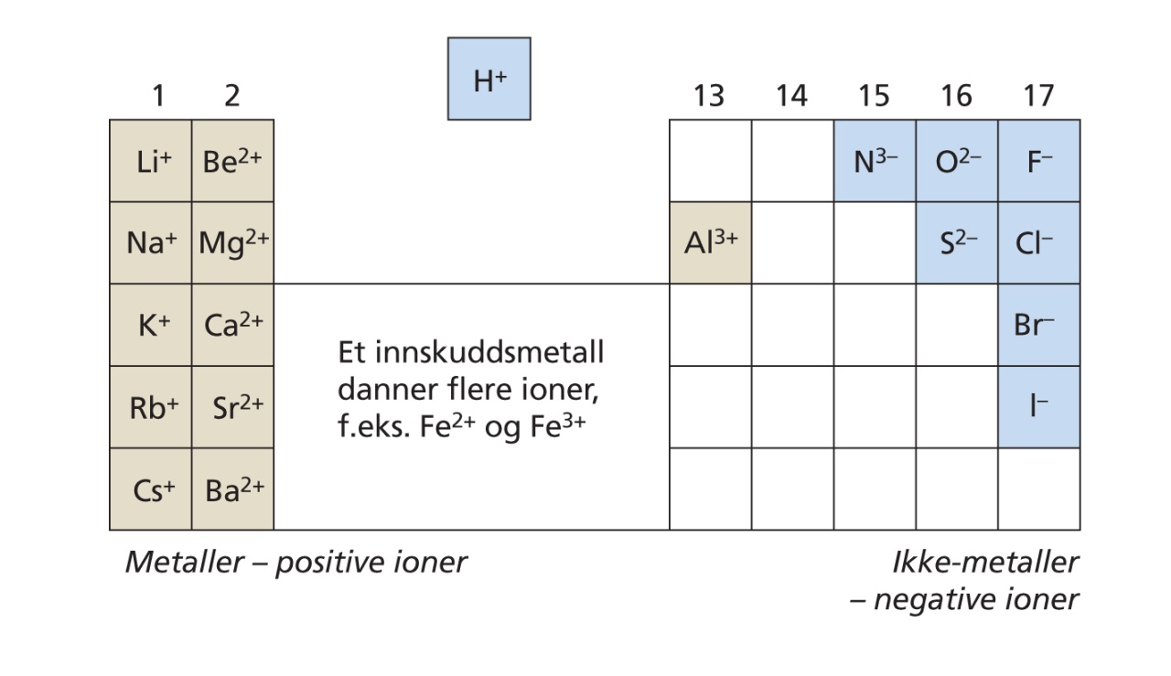
Ioneformler
Et elektrisk ladet atom kalles et ion
Når et atom avgir eller mottar ett eller flere elektroner, dannes et ion
Ladningen til ionet kan vi finne ut fra periodesystemet

Slide 10
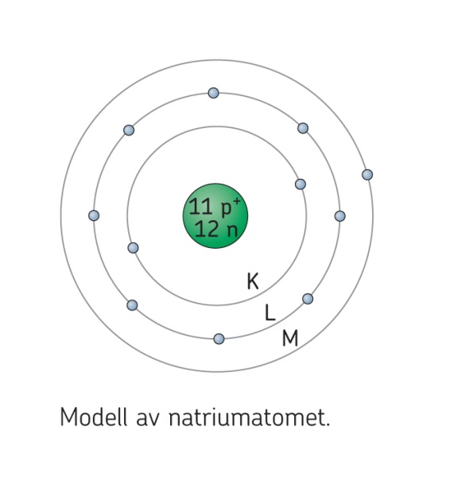
Atombegrepets historie
Atomos er gresk og betyr udelelig
Antoine Lavosier etablerte begrepet
grunnstoff i en bok fra 1789
John Dalton foreslo i 1803 at alle atomer av et grunnstoff måtte være like og ha samme masse. Han satte opp en tabell der massen av noen grunnstoffer var gitt i forhold til massen av et H-atom, som var satt til 1
Michael Faraday gjorde forsøk med elektrolyse, noe som ledet til oppdagelsen av elektronet på slutten av 1800-tallet
Rundt 1920 ble også begrepet proton lansert

Slide 11
Atombegrepets historie
Ernest Rutherford var det første som
foreslo hovedtrekkene i dagens
atommodell ut fra forsøk
Han hadde et forklaringsproblem på hvordan et atom med negative elektroner rundt en positiv kjerne er stabilt, og hvorfor ikke elektronene ble dratt inn mot kjernen
En forklaring på dette ble lansert av Niels Bohr, som fant ut at elektronene går i faste baner med bestemte energinivåer. Jo nærmere kjernen, jo fastere er elektronet bundet. Tilfører vi energi vil elektronet flyttes utover, atomet blir eksitert. Når elektronet faller tilbake igjen, sender atomet ut lys

Slide 12
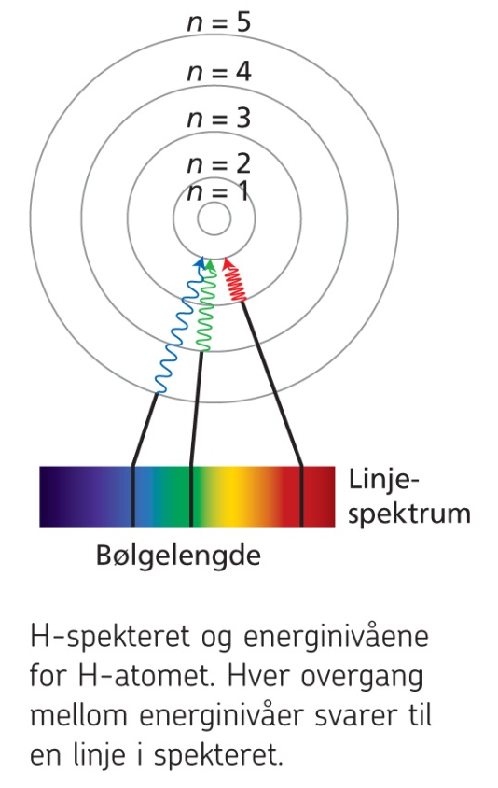
Atombegrepets historie
Når atomer blir eksitert, sender de ut lys med forskjellige bølgelengde
Hvilken bølgelengde lyset har, avhenger av hvilke skall elektronene beveger seg mellom
når atomet blir eksitert
Lysspektrene for de forskjellige
grunnstoffene er ulike, og vi kan bruke
spektrene til å bestemme
sammensetningen av grunnstoffer

Slide 13
Atombegrepets historie
Dagens atommodell er en modell som ble foreslått av Erwin Schrødinger i 1926
Han fant ut at elektronene ikke går i bestemte sirkelbaner, men i mer diffuse skall
Han lagde en matematisk modell der man kan beregne spektre av atomer med mer enn ett elektron, og også beregne bindingsforhold i molekyler
Han fikk Nobelprisen i fysikk i 1933. Rutherford fikk Nobelprisen i kjemi i 1908, og Bohr i fysikk i 1922

